Slide 1
Элементы технического зрения ПРТС
Интегрирование функций. Интегрирование уравнений.

Slide 2
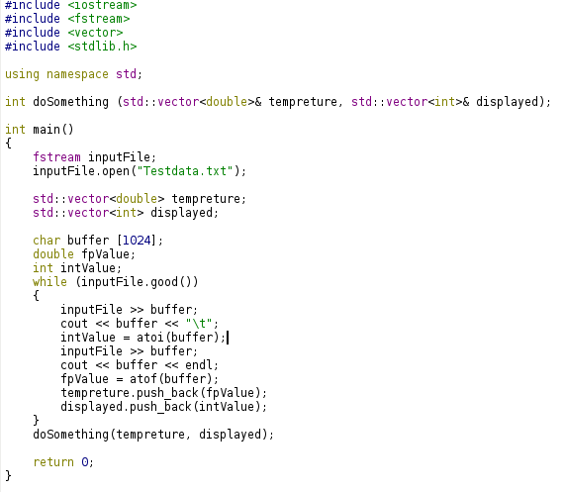
Ввод из файла

Slide 3
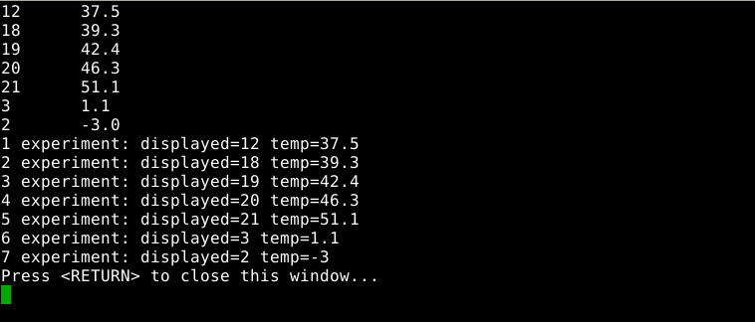
Стандартные контейнеры

Slide 4
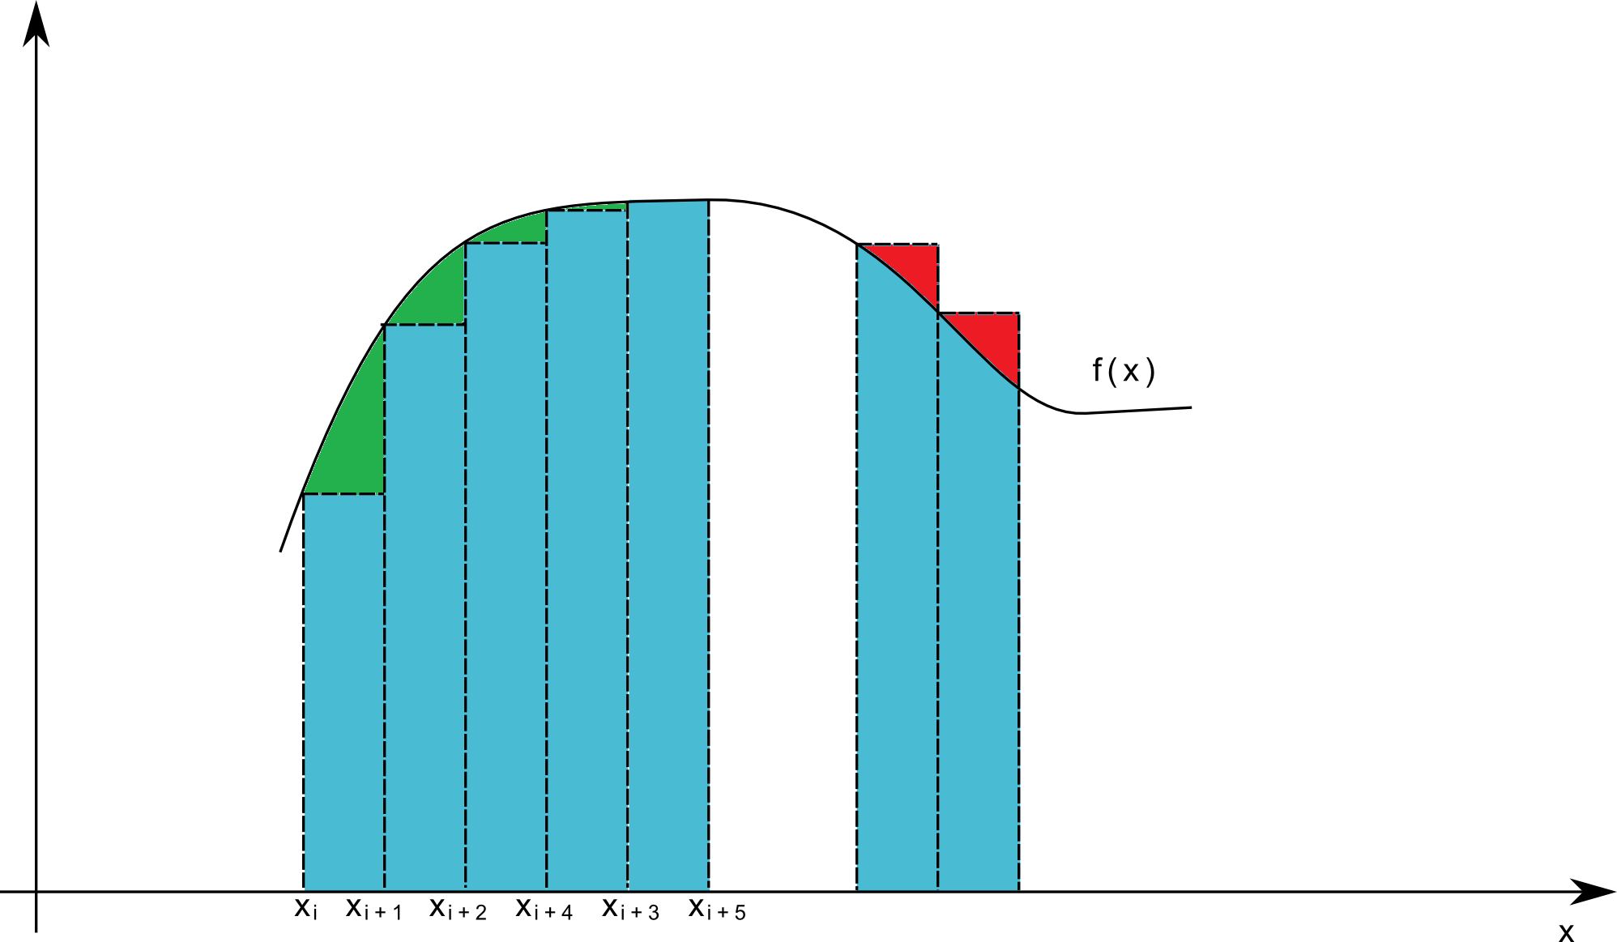
Интегрирование функций
Левые прямоугольники

Slide 5
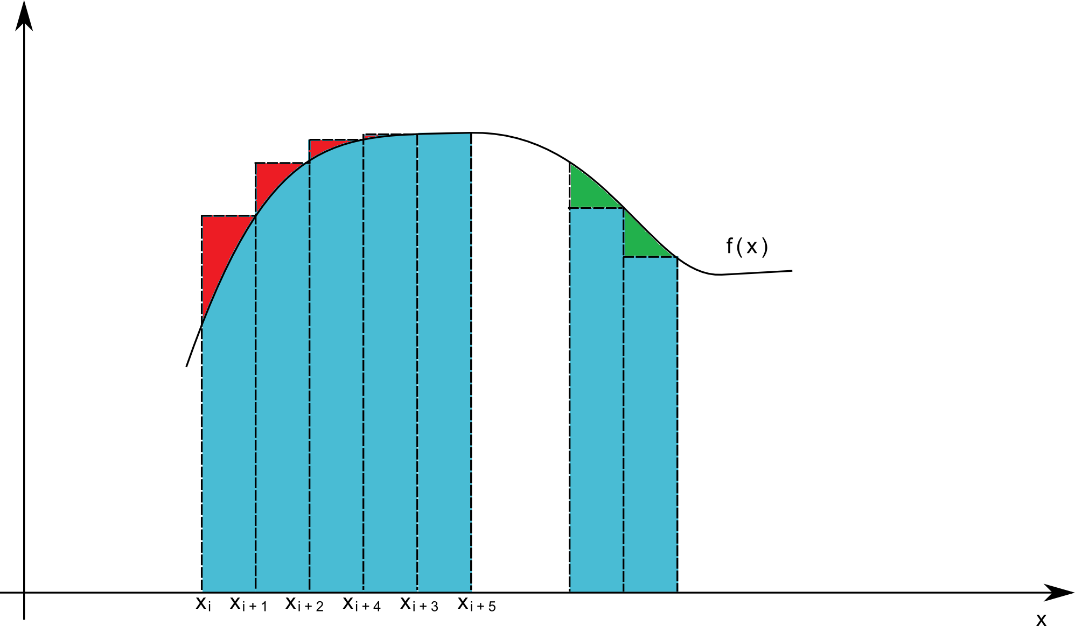
Интегрирование функций
Правые прямоугольники

Slide 6
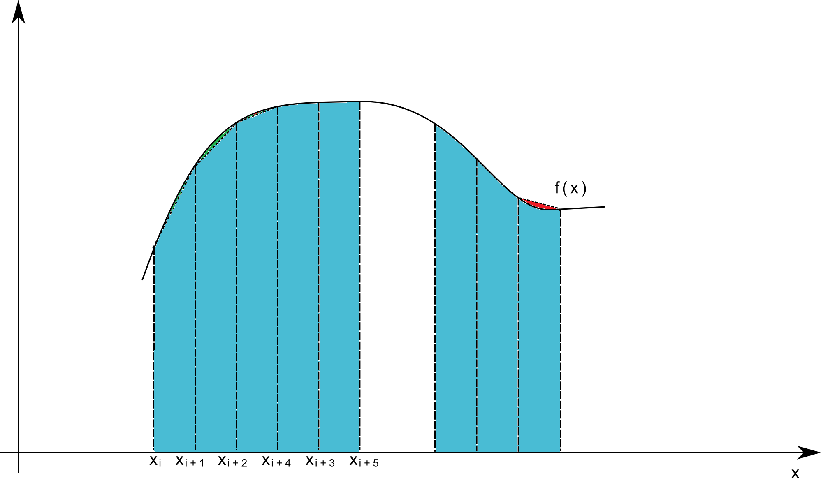
Чуть сложнее - трапеции
Трапеции

Slide 7
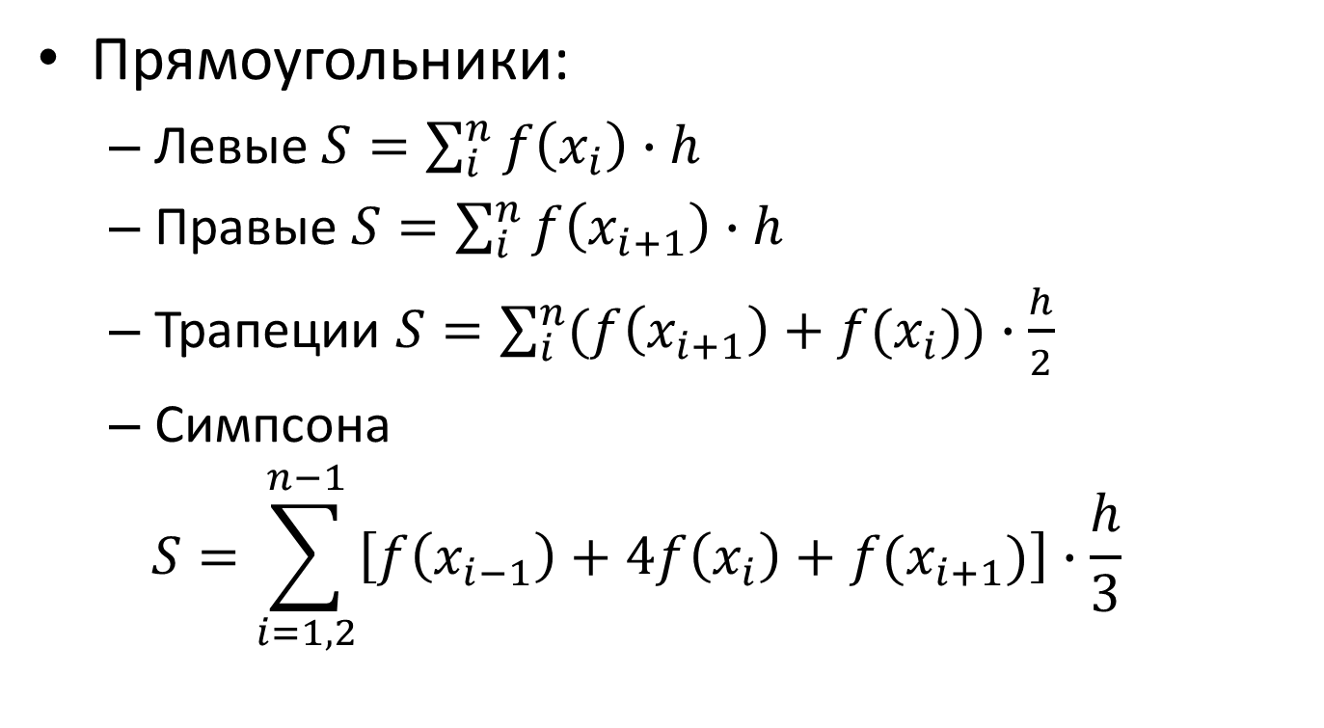
В виде формул
Прямоугольники:
Левые $S=\sum_{i}^{n}{f\left(x_{i}\right)∙h}$
Правые $S=\sum_{i}^{n}{f\left(x_{i+1}\right)∙h}$
Трапеции $S=\sum_{i}^{n}{(f\left(x_{i+1}\right)+f(x_{i}))∙\frac{h}{2}}$
Симпсона
$$S=\sum_{i=1,2}^{n−1}{\left[f\left(x_{i−1}\right)+4f\left(x_{i}\right)+f(x_{i+1})\right]∙\frac{h}{3}}$$

Slide 8
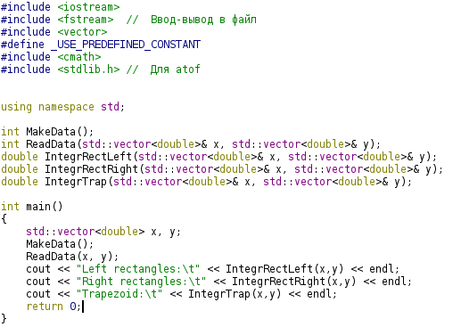
Сравнение

Slide 9
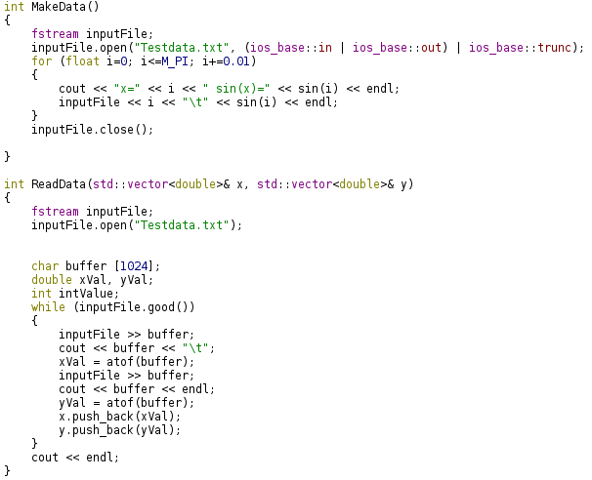
Подготовка данных

Slide 10
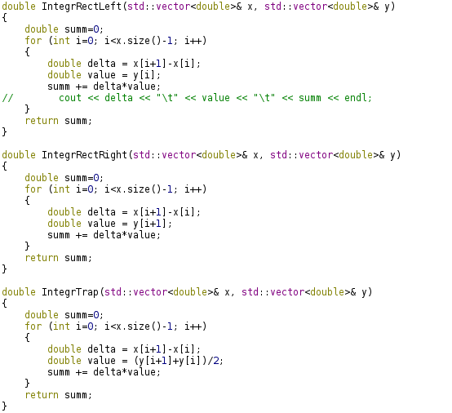
Реализация методов

Slide 11
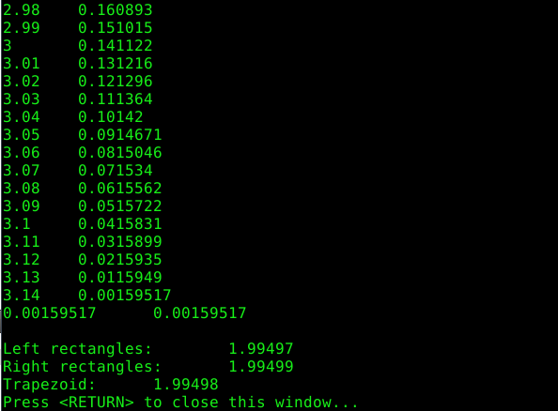
И чуть-чуть про интегрирование

Slide 12
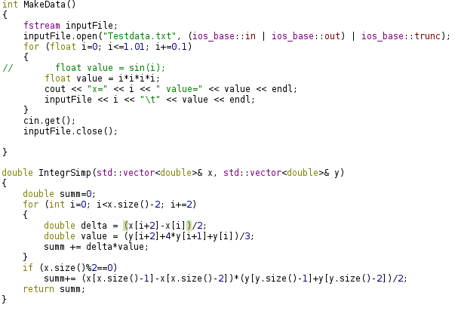
Метод Симпсона

Slide 13
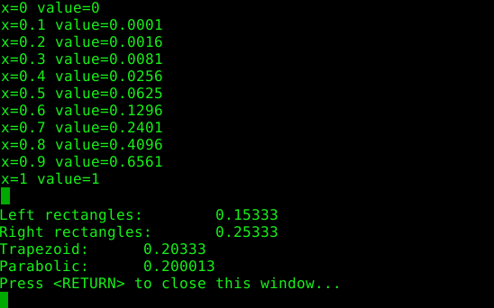
Метод Симпсона

Slide 14

Сделайте самостоятельно
Проинтегрируйте с использованием двух любых методов из рассмотренных функцию $y=\cos\left(x\right)$ на отрезке $[0,\frac{π}{2}]$
Сравните точности. У какого метода она выше?
Проведите интегрирование на отрезке $[0,π]$ Почему получился такой результат?

Slide 15
Интегрирование ОДУ
Обыкновенное дифференциальное уравнение с начальными условиями
Попробуем его дискретизовать

Slide 16
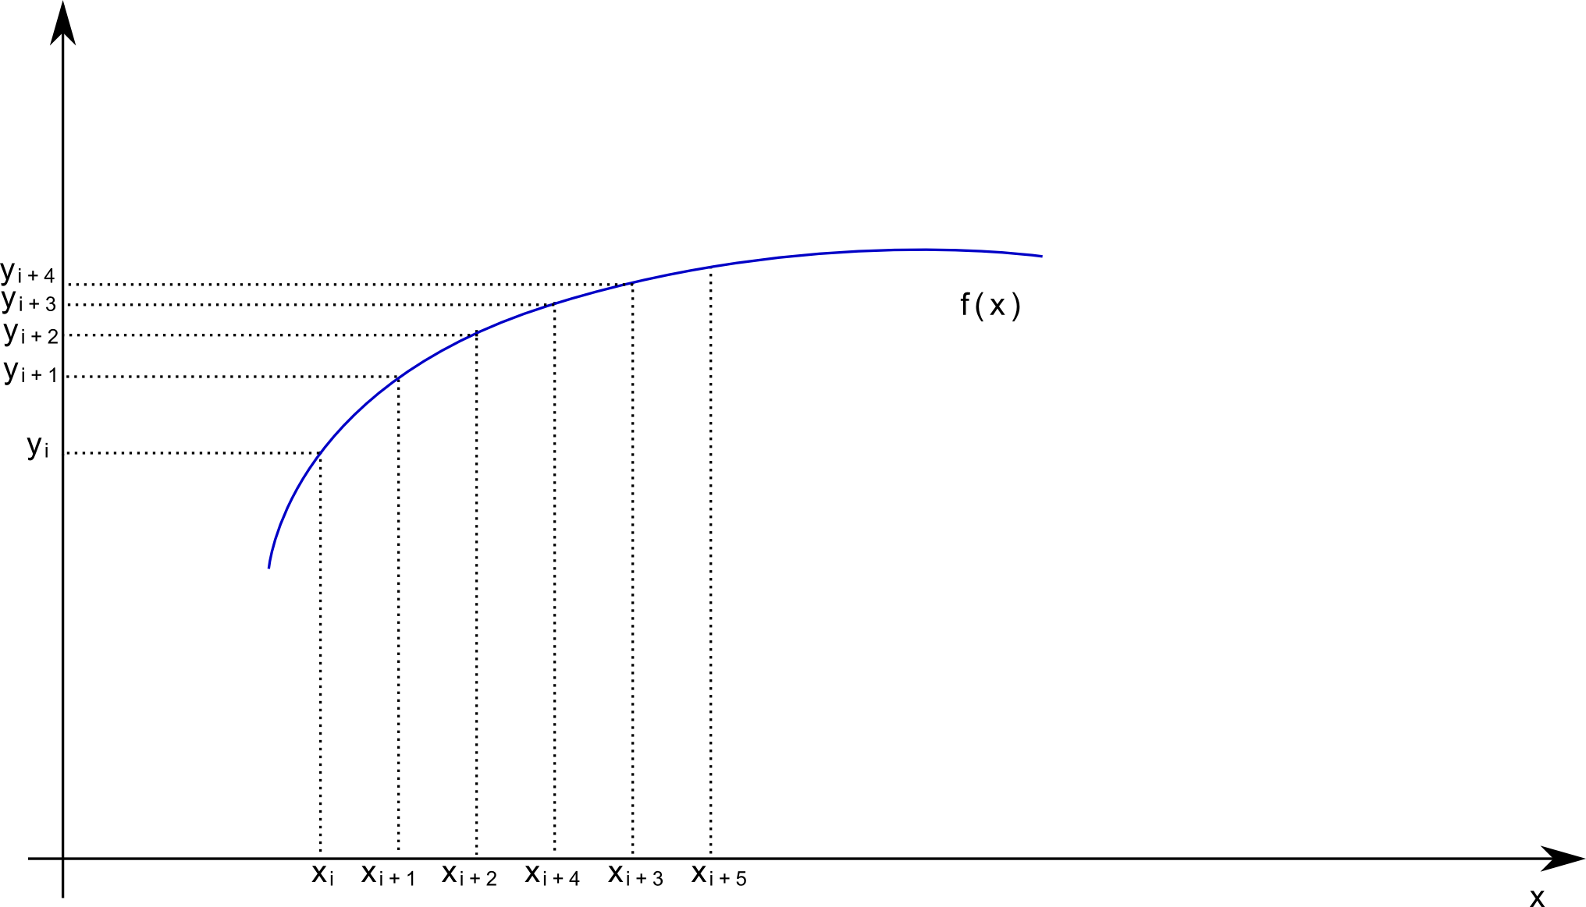
Интегрирование ОДУ

Slide 17
Интегрирование ОДУ
После дискретизации
Тогда, если шаг постоянен
наше исходное уравнение можно записать

Slide 18
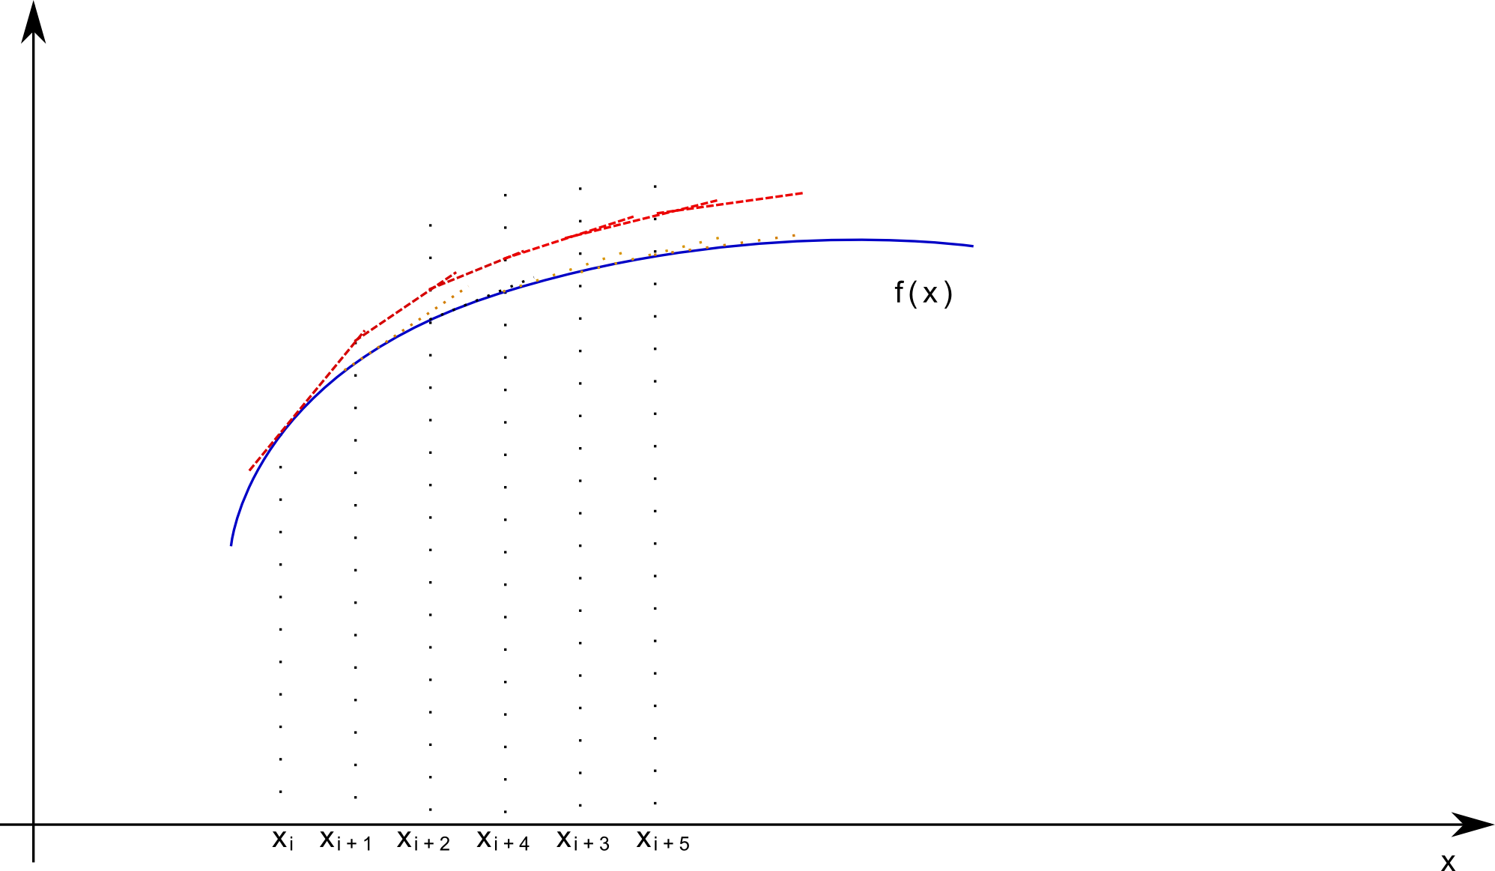
Явная схема Эйлера

Slide 19
И немного про ОДУ
Аналогично можно получить неявную
или «полуявную»

Slide 20
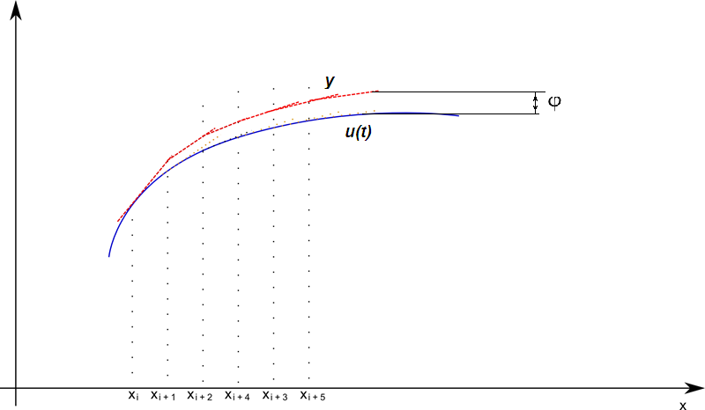
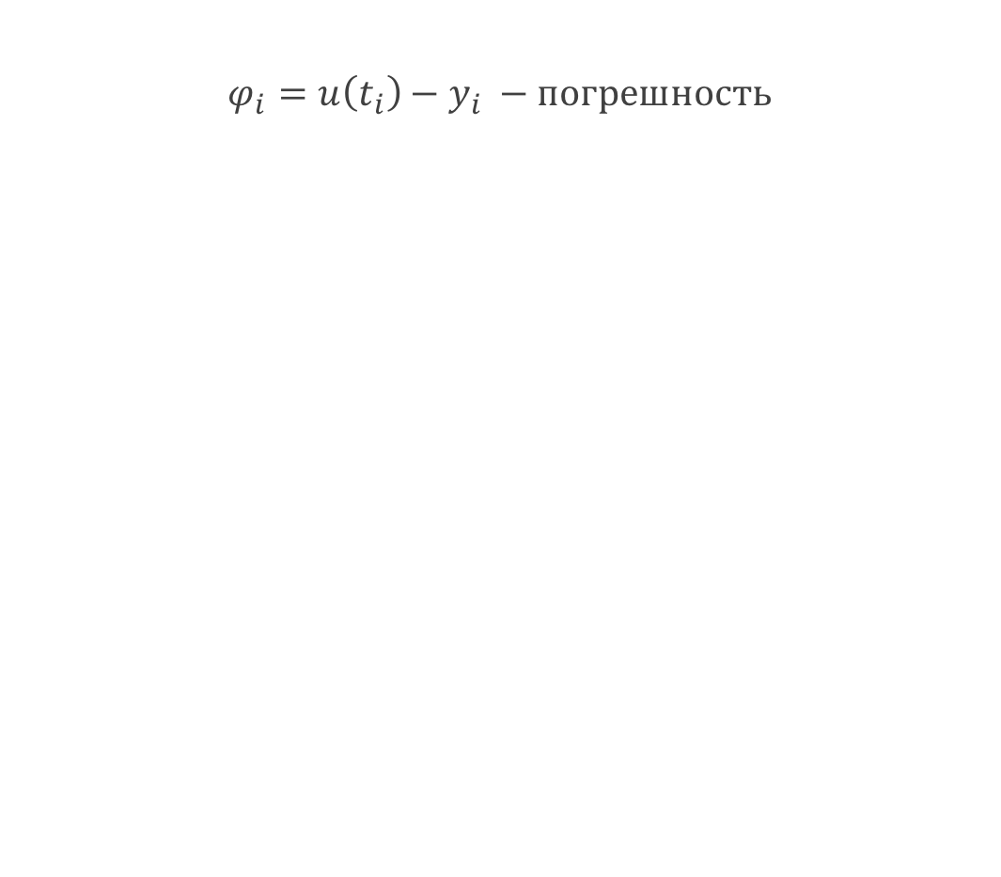
Насколько точное решение мы получили?
$$φ_{i}=u\left(t_{i}\right)−y_{i} −погрешность$$

Slide 21
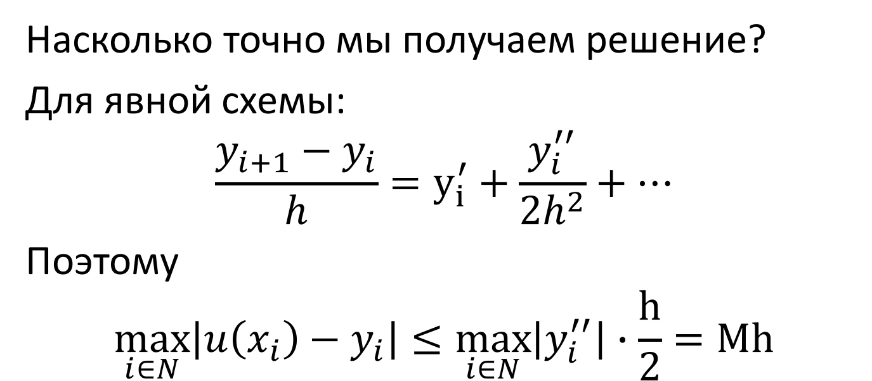
Погрешность
Насколько точно мы получаем решение?
Для явной схемы:
$$\frac{y_{i+1}−y_{i}}{h}=y_{i}^{′}+\frac{y_{i}^{′′}}{{2h}^{2}}+…$$
Поэтому
$$\max_{i∈N}\left|u\left(x_{i}\right)−y_{i}\right|≤\max_{i∈N}\left|y_{i}^{′′}\right|∙\frac{h}{2}=Mh$$

Slide 22
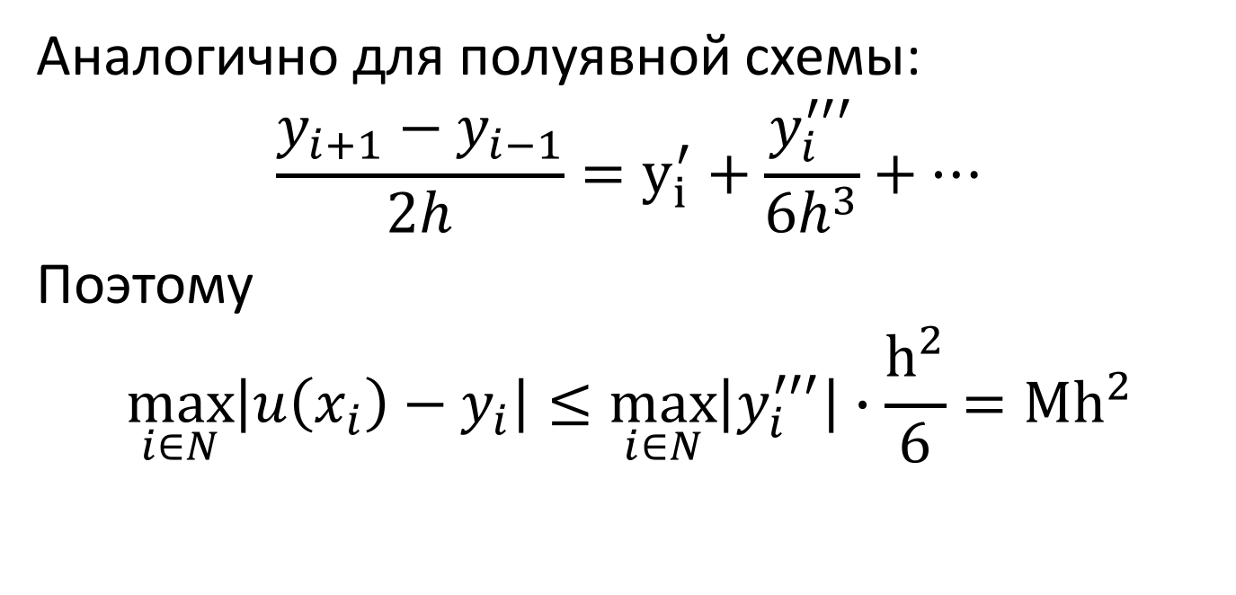
Погрешность
Аналогично для полуявной схемы:
$$\frac{y_{i+1}−y_{i−1}}{2h}=y_{i}^{′}+\frac{y_{i}^{′′′}}{{6h}^{3}}+…$$
Поэтому
$$\max_{i∈N}\left|u\left(x_{i}\right)−y_{i}\right|≤\max_{i∈N}\left|y_{i}^{′′′}\right|∙\frac{h^{2}}{6}={Mh}^{2}$$

Slide 23
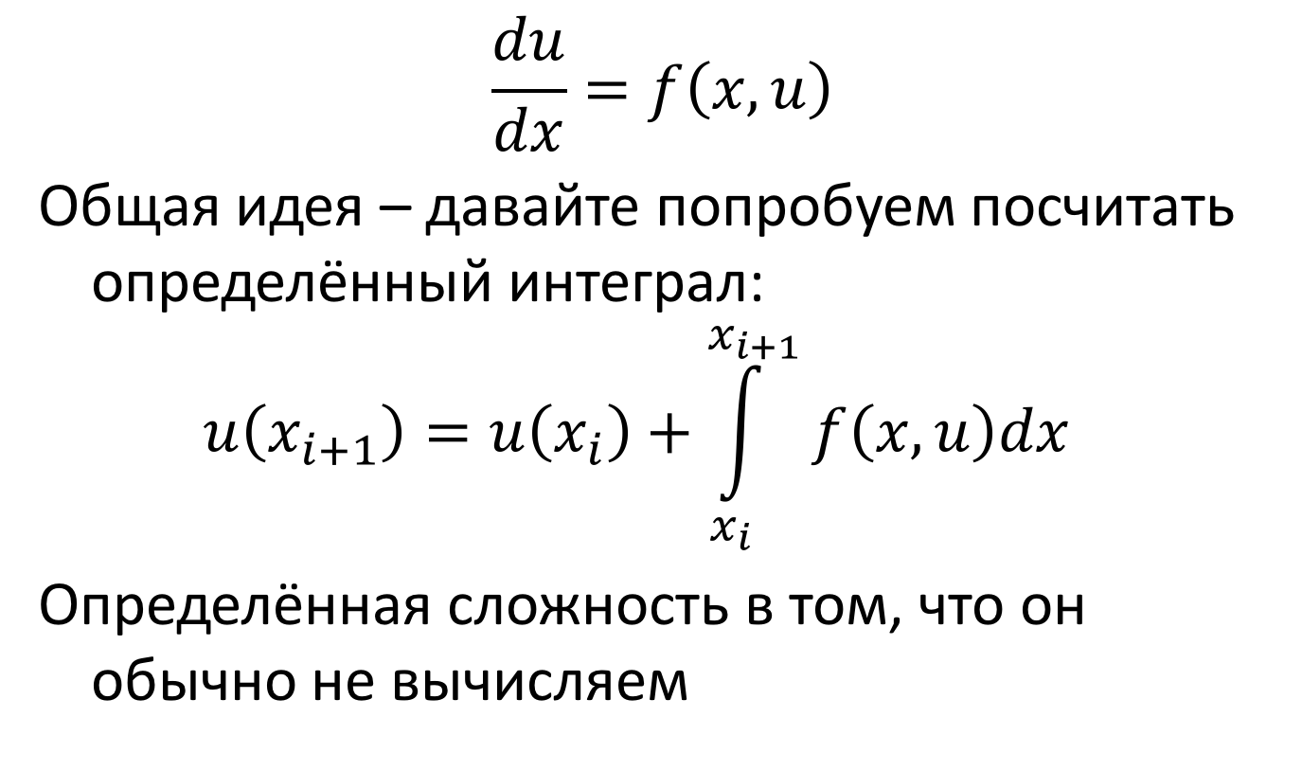
Методы Рунге-Кутты
$$\frac{du}{dx}=f\left(x,u\right)$$
Общая идея – давайте попробуем посчитать определённый интеграл:
$$u\left(x_{i+1}\right)=u\left(x_{i}\right)+\int_{x_{i}}^{x_{i+1}}{f\left(x,u\right)dx}$$
Определённая сложность в том, что он обычно не вычисляем

Slide 24
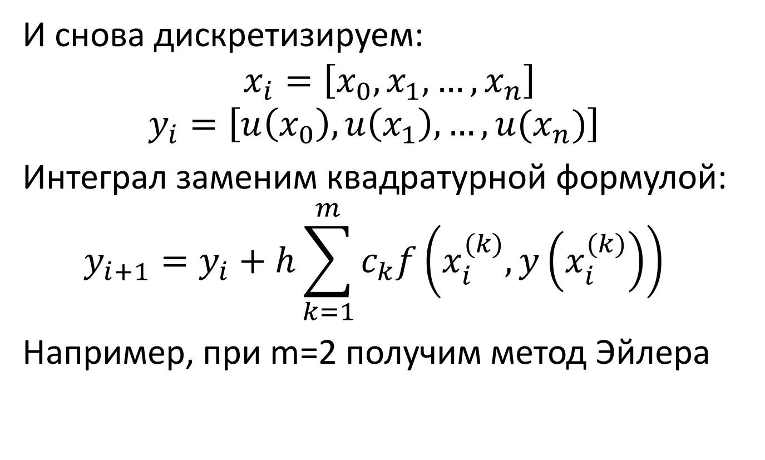
Методы Рунге-Кутты
И снова дискретизируем:
$$x_{i}=\left[x_{0}, x_{1},…,x_{n}\right]$$
$$y_{i}=\left[u\left(x_{0}\right), u\left(x_{1}\right),…,u(x_{n})\right]$$
Интеграл заменим квадратурной формулой:
$$y_{i+1}=y_{i}+h\sum_{k=1}^{m}{c_{k}f\left(x_{i}^{(k)},y\left(x_{i}^{(k)}\right)\right)}$$
Например, при m=2 получим метод Эйлера

Slide 25
Методы Рунге-Кутты
Схема Рунге-Кутты 4-го порядка точности
В MATLAB – ode45() – с выбором шага
А.А. Амосов, Ю.А. Дубинский, Н.В. Копчёнова «Вычислительные методы для инженеров. Учебное пособие» - М., Высшая школа, 1994г.

Slide 26
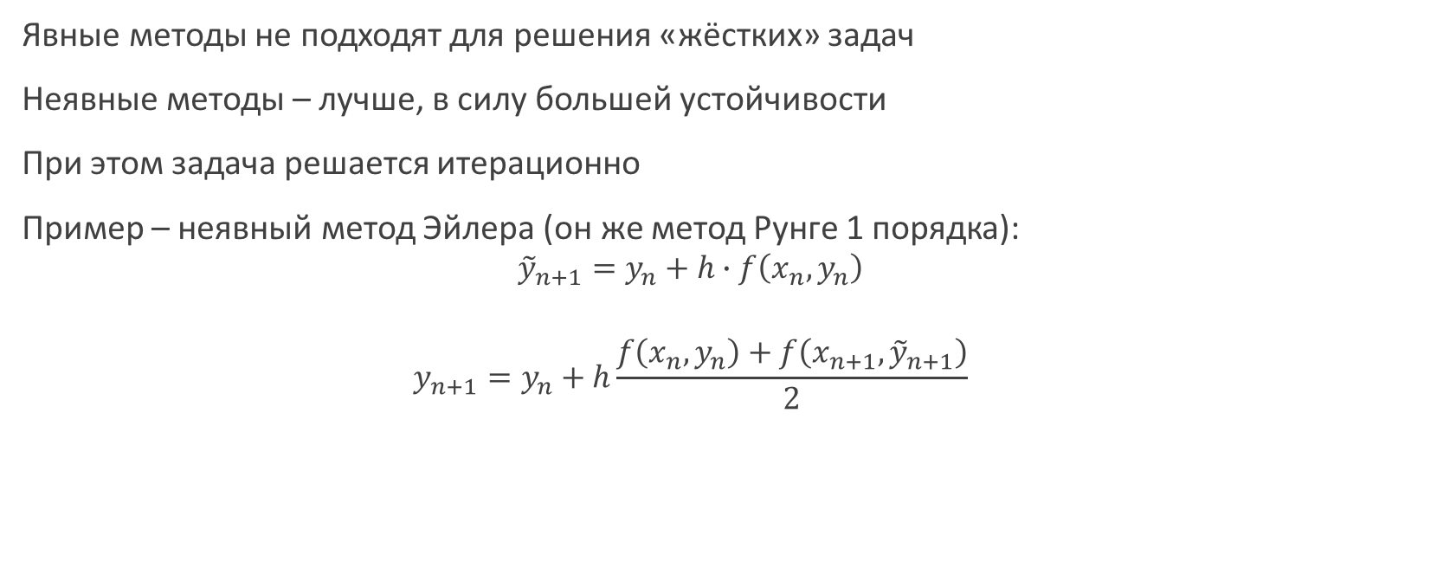
Неявные методы Рунге-Кутты
Явные методы не подходят для решения «жёстких» задач
Неявные методы – лучше, в силу большей устойчивости
При этом задача решается итерационно
Пример – неявный метод Эйлера (он же метод Рунге 1 порядка):
$${\tilde{y}}_{n+1}=y_{n}+h∙f\left(x_{n},y_{n}\right)$$
$$y_{n+1}=y_{n}+h\frac{f\left(x_{n},y_{n}\right)+f\left(x_{n+1},{\tilde{y}}_{n+1}\right)}{2}$$

Slide 27
Метод Рунге-Кутты 4 порядка
#include <iostream>
#define USE_MATH_DEFINES
#include <cmath>
#include <vector> using std::cout;
using std::endl;
double f (double x, double y)
{
return (-sin(x));
}
double runge4(double t, double y0, double step);
int main(int argc, char *argv[])
{
double initVal = 1;
double step = 0.1; std::vector<double> time, y;
time.push_back(0);
y.push_back(initVal);
for(double t = step; t <M_PI; t+=step)
{
double dy = runge4(time.back(), y.back(), step);
time.push_back(t);
y.push_back(dy);
} for (int i=0; i<time.size(); i++)
{
cout << "Cos(t)=" << cos(time[i]) << " y(t)=" << y[i] << endl;
} return 0;
}

Slide 28
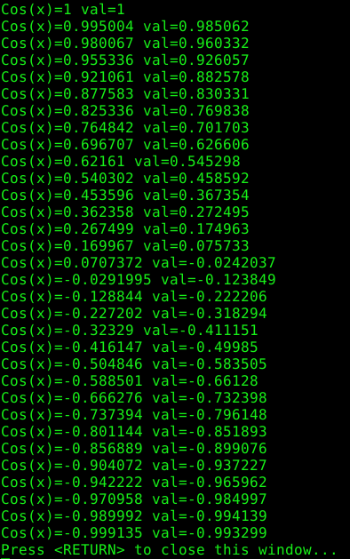
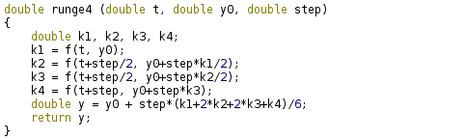
Метод Рунге-Кутты 4 порядка

Slide 29

Самостоятельно:
Давайте попробуем проинтегрировать
$$y^{′}=y, y\left(0\right)=1$$
Что должно получиться?

Slide 30
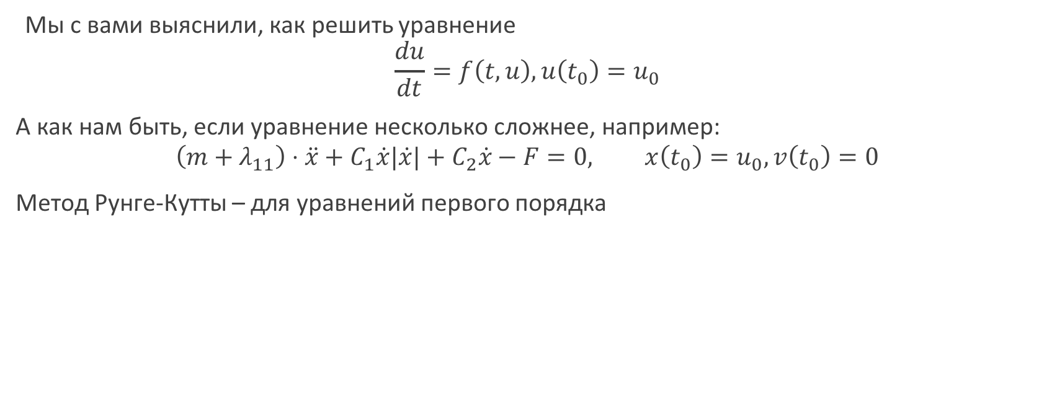
Как решить более сложное уравнение?
Мы с вами выяснили, как решить уравнение
$$\frac{du}{dt}=f\left(t,u\right), u\left(t_{0}\right)=u_{0}$$
А как нам быть, если уравнение несколько сложнее, например:
$$\left(m+λ_{11}\right)⋅\ddot{x}+C_{1}\dot{x}|\dot{x}|+C_{2}\dot{x}−F=0, x\left(t_{0}\right)=u_{0},v\left(t_{0}\right)=0$$
Метод Рунге-Кутты – для уравнений первого порядка

Slide 31

Система уравнение
Перейдём к системе уравнений:
$\left\{\begin{matrix}\dot{x}=v, \\ \left(m+λ_{11}\right)⋅\dot{v}+C_{1}v|v|+C_{2}v−F=0 \end{matrix}\right.$
С начальными условиями $x\left(t_{0}\right)=u_{0},v\left(t_{0}\right)=0$
К чему это приведёт с точки зрения кода?

Slide 32
Функции правых частей
#include <iostream>
#include <vector>
using namespace std;
double B1 = 1,
B2 = 1,
F = 10;
double f1(double x, double v, double t)
{
return v;
} double f2(double x, double v, double t)
{
return (-x);
// return (-B1*v*v - B2*v + F);
}

Slide 33
Класс-решатель
class Runge4Solver
{
public:
Runge4Solver(double x, double v, double t)
{
m_x.push_back(x);
m_v.push_back(v);
m_time.push_back(t);
}
double x() const {return m_x.back();}
double v() const {return m_v.back();}
double t() const {return m_time.back();}
void CalcStep()
{
…
}
private:
std::vector<double> m_time, m_x, m_v;
double k_x[4], k_v[4];
double m_step = 0.01;
};

Slide 34
CalcStep
void CalcStep()
{
double x_prev = m_x.back(),
v_prev = m_v.back(),
t_prev = m_time.back();
k_x[0] = f1(x_prev, v_prev, t_prev);
k_v[0] = f2(x_prev, v_prev, t_prev);
k_x[1] = f1(x_prev+k_x[0]*m_step/2, v_prev+k_v[0]*m_step/2, t_prev+m_step/2);
k_v[1] = f2(x_prev+k_x[0]*m_step/2, v_prev+k_v[0]*m_step/2, t_prev+m_step/2);
k_x[2] = f1(x_prev+k_x[1]*m_step/2, v_prev+k_v[1]*m_step/2, t_prev+m_step/2);
k_v[2] = f2(x_prev+k_x[1]*m_step/2, v_prev+k_v[1]*m_step/2, t_prev+m_step/2);
k_x[3] = f1(x_prev+k_x[2]*m_step, v_prev+k_v[2]*m_step, t_prev+m_step);
k_v[3] = f2(x_prev+k_x[2]*m_step, v_prev+k_v[2]*m_step, t_prev+m_step);
m_x.push_back(x_prev+m_step*(k_x[0]+2*k_x[1]+2*k_x[2]+k_x[3])/6.0);
m_v.push_back(v_prev+m_step*(k_v[0]+2*k_v[1]+2*k_v[2]+k_v[3])/6.0);
m_time.push_back(t_prev+m_step);
}

Slide 35
main()
int main()
{
Runge4Solver system(0,1,0);
while (system.t() < 3.15)
{
system.CalcStep();
cout << "X=" << system.x() << "\tV=" << \
system.v() << "\tT=" << system.t() << endl;
}
return 0;
}

Slide 36
Можно ли сделать более универсальное решение?
У нас жёстко задан размер системы уравнений
Снаружи класса - какие-то непонятные функции f1 и f2
Как быть, если мы захотим сменить систему уравнений?
Вспомним про возможность наследования!

Slide 37
Базовый класс с виртуальным методом
class Runge4Solver
{
public:
Runge4Solver(){}
void InitValues (std::vector<double>& initVals, double initTime)
{
m_values = initVals;
m_time = initTime;
}
void CalcStep()
{
… }
double t() const {return m_time;}
std::vector<double> vals() const {return m_values;}
protected:
virtual std::vector<double> RecalcSystem(double time) =0;
std::vector<double> m_values;
double m_time;
double m_step = 0.01;
};

Slide 38
Собственно, интегрирование
void CalcStep()
{
std::vector<double> tmp, partialVals(m_values.size()), previousVals = m_values;
tmp = RecalcSystem(m_time);
for (int i = 0; i<tmp.size(); i++)
{
partialVals[i] = tmp[i];
m_values[i] = previousVals[i]+tmp[i]*m_step*0.5;
}
tmp = RecalcSystem(m_time+m_step*0.5);
for (int i = 0; i<tmp.size(); i++)
{
partialVals[i] += 2*tmp[i];
m_values[i] = previousVals[i]+tmp[i]*m_step*0.5;
}
tmp = RecalcSystem(m_time+m_step*0.5);
for (int i = 0; i<tmp.size(); i++)
{
partialVals[i] += 2*tmp[i];
m_values[i] = previousVals[i]+tmp[i]*m_step;
}
tmp = RecalcSystem(m_time+m_step);
for (int i = 0; i<tmp.size(); i++)
{
partialVals[i] += tmp[i];
partialVals[i] *= m_step/6.0;
m_values[i]= previousVals[i]+partialVals[i];
}
m_time+=m_step;
}
Здесь мы несколько раз вызываем виртуальную функцию RecalcSystem()

Slide 39
А вот и класс наследник
class TestRunge4 : public Runge4Solver
{
double B1=1,
B2=1,
F=10;
virtual std::vector<double> RecalcSystem(double time)
{
std::vector<double> ret(m_values.size());
ret[0] = m_values[1];
ret[1] = -B1*pow(m_values[1],2) - B2*m_values[1] + F;
return ret;
}
};
В нём реализована та самая функция

Slide 40
И ещё один
class MyRunge4 : public Runge4Solver
{
virtual std::vector<double> RecalcSystem(double time)
{
std::vector<double> ret(m_values.size());
ret[0] = m_values[1];
ret[1] = -m_values[0];
return ret;
}
};
Теперь я могу создать кучу классов – под каждую систему арвнений

Slide 41
main()
int main()
{
MyRunge4 system;
std::vector<double> init;
init.push_back(0);
init.push_back(1);
system.InitValues(init, 0);
while (system.t() < 3.15)
{
system.CalcStep();
std::vector<double>vals = system.vals();
cout << "X=" << vals[0] << "\tV=" << \
vals[1] << "\tT=" << system.t() << endl;
}
return 0;
}

Slide 42
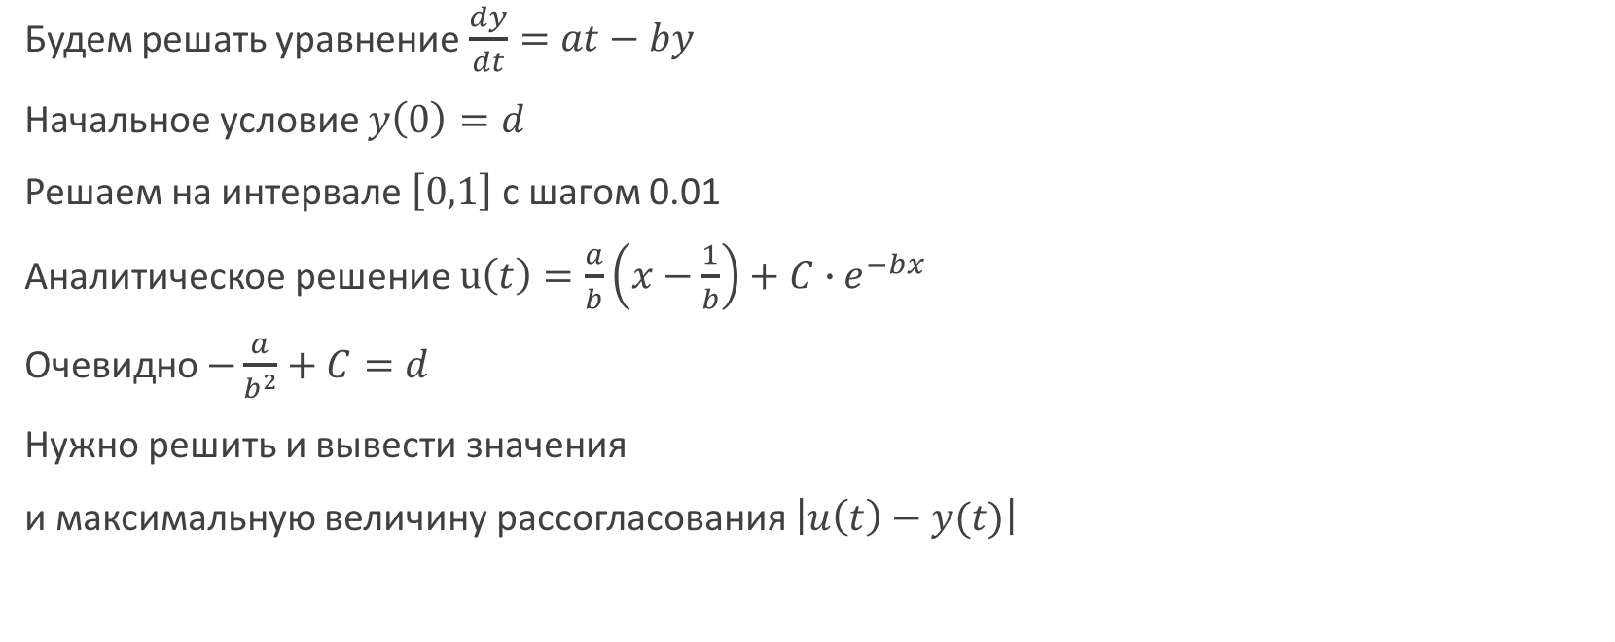
Третье задание
Будем решать уравнение $\frac{dy}{dt}=at−by$
Начальное условие $y\left(0\right)=d$
Решаем на интервале $\left[0,1\right]$ с шагом 0.01
Аналитическое решение $u\left(t\right)=\frac{a}{b}\left(x−\frac{1}{b}\right)+C∙e^{−bx}$
Очевидно $−\frac{a}{b^{2}}+C=d$
Нужно решить и вывести значения
и максимальную величину рассогласования $\left|u\left(t\right)−y(t)\right|$

Slide 43
 | a | b | d
1 | 1 | 0.2 | 1
2 | -2 | 0.2 | 1
3 | 0.3 | 0.2 | 1
4 | -0.7 | 0.7 | 1
5 | 1.2 | 0.7 | 0
6 | -0.8 | 0.7 | 0
7 | 2.5 | 2.1 | 0
8 | -2 | 2.1 | 0
9 | 0.3 | 2.1 | 0.5
10 | -0.7 | 1.3 | 0.5
11 | 1.2 | 1.3 | 0.5
12 | -0.8 | 1.3 | 0.5
13 | 2.5 | 1.3 | 0.5

